Slide 1
أساسيات الحاسوب وتطبيقاته البرمجية
قسم العلوم المالية والمصرفية
المرحلة الأولى
أعداد
م.رنا طالب التميمي م.فاطمة حسن

Slide 2
الفصل الرابع نظم التشغيل المحاضرة التاسعة
هذا العرض يلخص المحاضرات من صفحة149
الى صفحة160

Slide 4
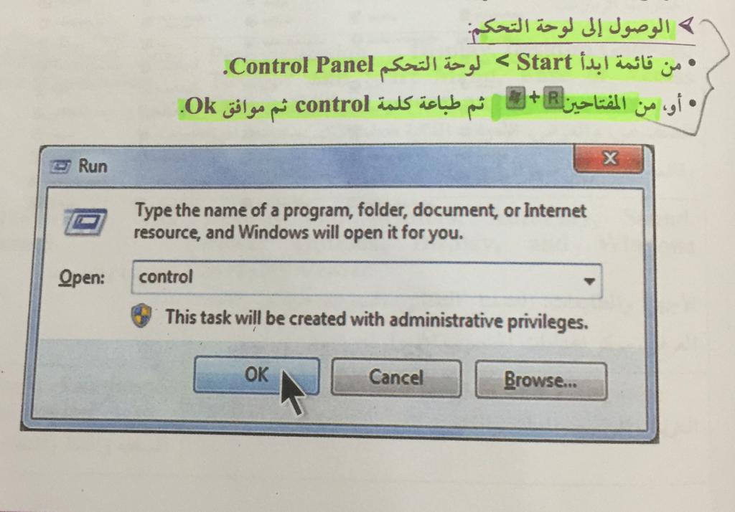

Slide 6
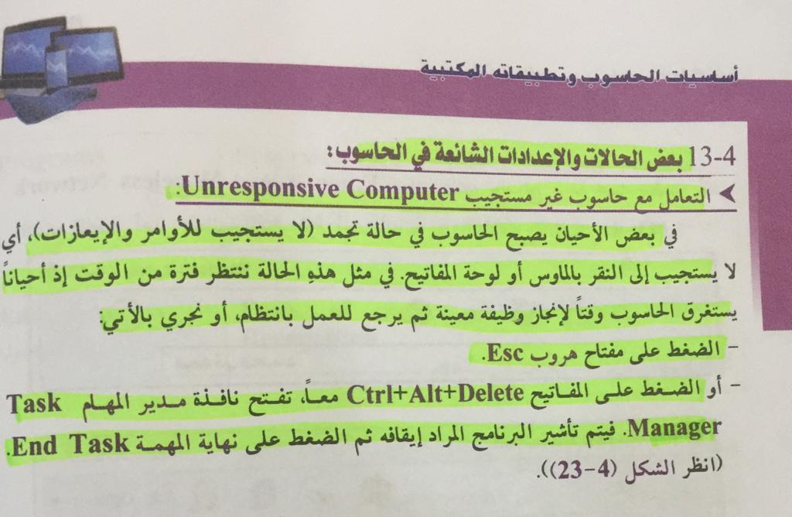

Slide 7
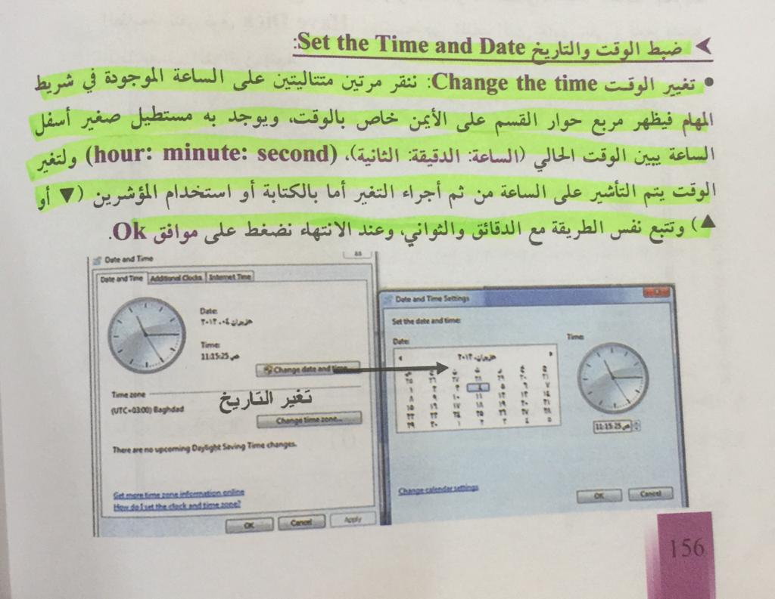

Slide 8
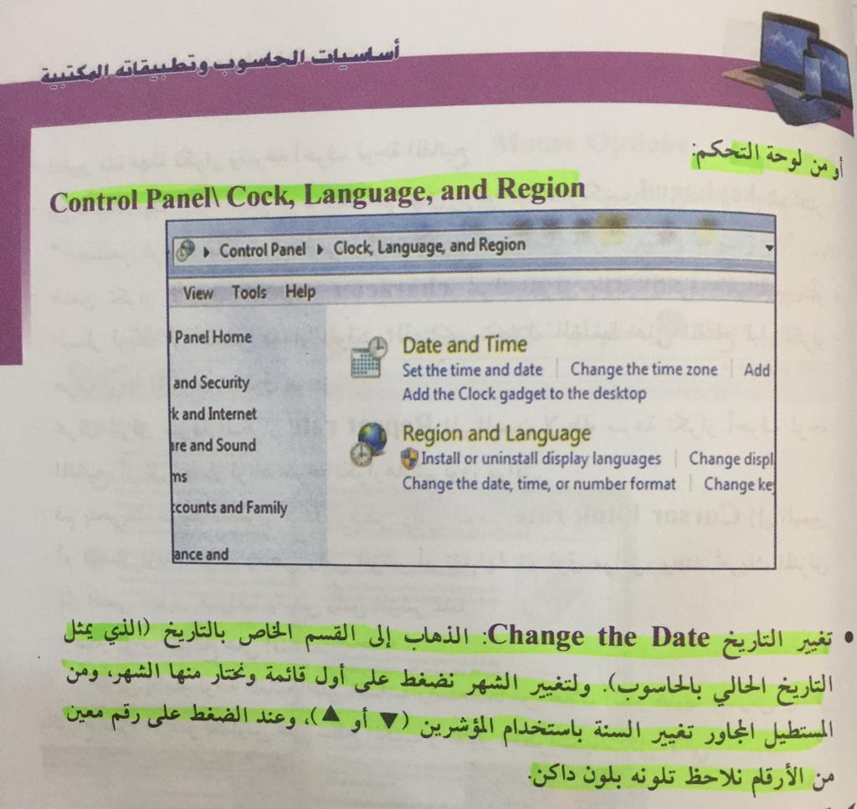

Slide 10
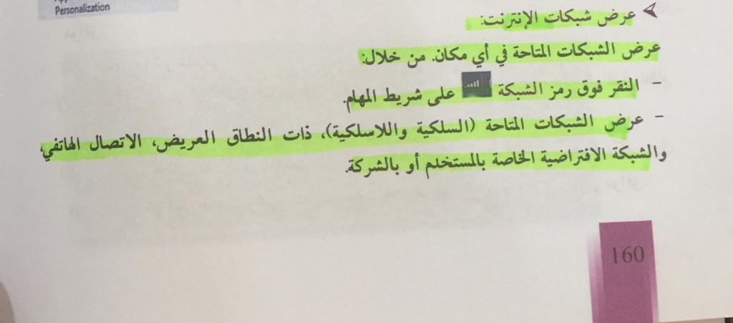

Slide 11
انتهت المحاضرة التاسعة

